Slide 1





AYUDAS PARA EL FOMENTO DEL EMPLEO ESPECIALIZADO EN COMERCIO EXTERIOR
JORNADA INFORMATIVA
Notes:
1
1
1

Slide 2
CUANTÍA DE LA AYUDA
Subvención de 30.000 euros que será abonada en tres anualidades de 12.000, 10.000 y 8.000 euros, respectivamente, para el primer, segundo y tercer año de contratación.

Slide 3
CONVOCATORIA 2024
Abierto plazo de presentación de solicitudes (Desde el 18 de enero de 2024 hasta el 18 de junio de 2024).
El contrato deberá haber sido celebrado antes de la presentación de la solicitud de ayuda, bien dentro del periodo de admisión de solicitudes, bien dentro de los 6 meses previos al inicio de dicho periodo.
Presentación de las solicitudes a través de la Sede Electrónica de la Junta de Extremadura
Ayuda para el fomento del empleo especializad en comercio exterior- JUNTAEX

Slide 4
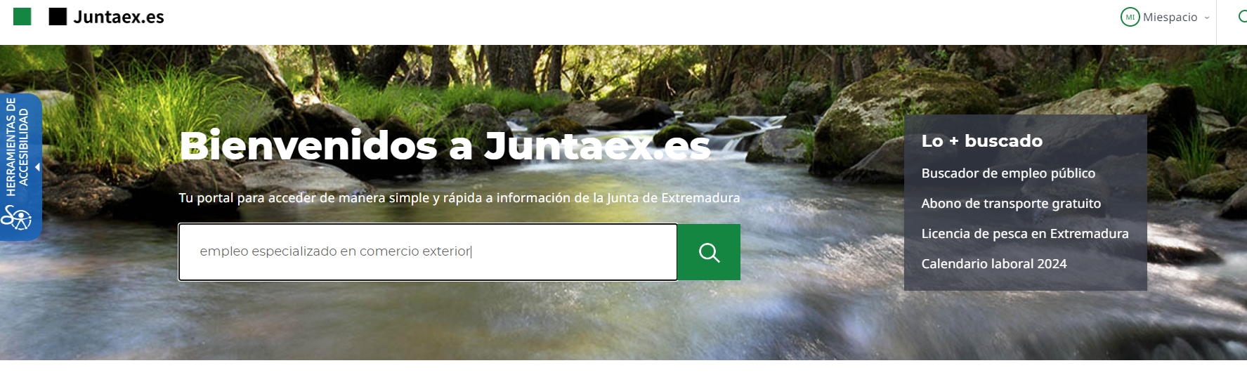
PÁGINA WEB(JUNTAEX.ES)
Toda la información relativa a la ayuda.
Enlace directo a la Sede Electrónica para la presentación de la solicitud.
Anexos descargables y editables.
Recursos, modelos y ejemplos descargables.
Contacto (Servicio Tuatención)

Slide 5
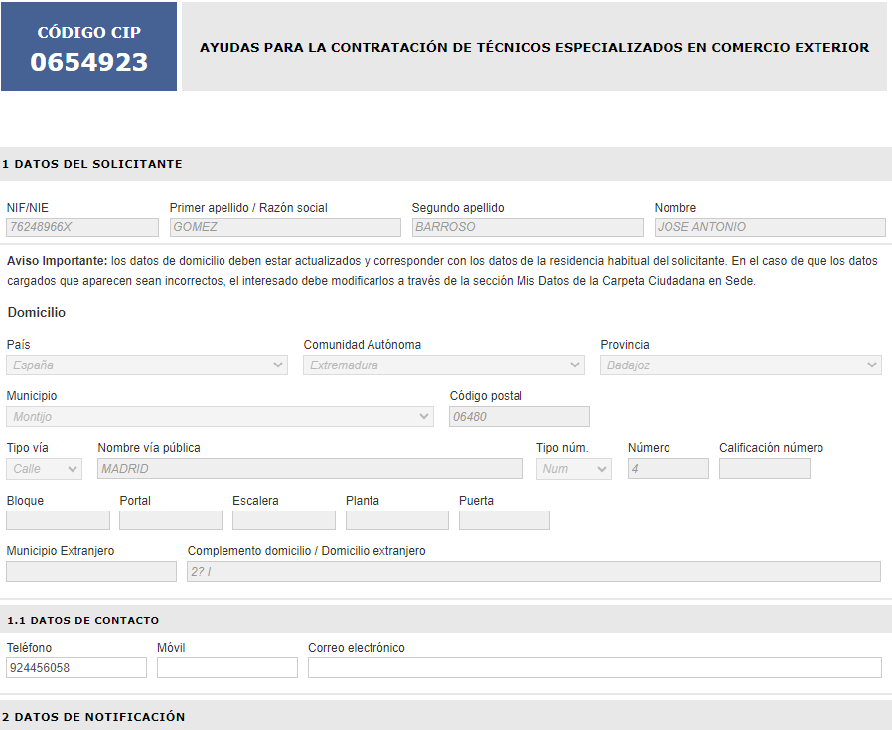
Solicitudes

Slide 6
BENEFICIARIOS DE LA AYUDA
Personas físicas y jurídicas que tengan la consideración de pequeña y mediana empresa y que ejerzan una actividad económica en el territorio de la Comunidad Autónoma de Extremadura y cumplir los siguientes requisitos:
  Desarrollar en Extremadura actividades de transformación, de fabricación, de construcción, de instalación o de producción, así como de comercio al por mayor y de servicios.
  Tener el puesto de trabajo por el que se solicita la subvención en centros de la empresa radicados en Extremadura, hasta el fin del periodo de obligaciones.

Slide 7
OBLIGACIONES DE LOS BENEFICIARIOS DE LA AYUDA
Mantener la contratación indefinida durante un periodo mínimo de 3 años desde la fecha de alta del contrato en la Seguridad Social.
Mantener el grupo de cotización del trabajador durante un periodo mínimo de 3 años desde la fecha de alta.
Mantener la jornada laboral a tiempo completo durante un periodo mínimo de 3 años desde la fecha de alta.
Mantener al trabajador en códigos de cotización adscritos a la Comunidad de Extremadura durante un periodo mínimo de 3 años desde la fecha de alta.

Slide 8
REQUISITOS QUE DEBEN CUMPLIR
LAS PERSONAS CONTRATADAS
Acreditación de una formación mínima en comercio exterior de 120 horas y/o una experiencia en este ámbito de, al menos 6 meses
Acreditar el dominio de un idioma distinto al castellano, bien porque sea su lengua materna, o por estar en posesión de un certificado de nivel B1 o superior del Marco Europeo de las Lenguas Extranjeras, o equivalente
Poseer Título Universitario o de FP de Grado Superior o equivalente
Las personas contratadas deberán cumplir los siguientes requisitos:

Slide 9
CONDICIONES DE ELEGIBILIDAD
Será subvencionable la celebración del contrato siempre que cumpla las siguientes condiciones :
Sea celebrado con personas que cumpliendo los requisitos anteriores
    Estuvieran desempleadas al día de la contratación
    No hubieran presentado servicios en los 6 meses anteriores, mediante contratos de duración determinada durante un periodo, continuo o discontinuo, superior a 30 días efectivamente trabajados según vida laboral, en la misma empresa contratante o vinculadas.
Tenga carácter indefinido y a jornada completa.
Tenga un código de cuenta de cotización a la Seguridad Social que corresponda a las provincias de Badajoz o Cáceres.
Esté encuadrado en el grupo de cotización acorde a la titulación de la persona contratada:
  Ingenieros, licenciados universitarios o grados equivalentes: Grupo I
  Ingenieros técnicos, diplomados universitarios o equivalente: Grupo II
  Formación Profesional de grado superior: Grupo III

Slide 10

MOTIVOS DE EXCLUSIÓN
Quedan excluidos :
Segunda y posterior contratación por parte de un mismo beneficiario durante la vigencia del programa operativo ( Excepto sustituciones justificadas).
Contrataciones que afecten a cónyuge, ascendientes, descendientes y demás parientes, por consanguinidad o afinidad hasta el segundo grado.
Contrataciones de los propios socios de entidades sin personalidad jurídica, como administradores, apoderados, miembros de órganos de administración y cargos de dirección de entidades con personalidad jurídica.
Contrataciones de socios o socio-trabajador en empresas de economía social.
Contrataciones de personas trabajadoras que, en los 24 meses anteriores a la fecha de la contratación , hayan estado dados de alta como autónomos o autónomos económicamente dependientes de quien solicite la ayuda.
Contrataciones indefinidas de carácter fijo-discontinuo.
Los contratos de puesta a disposición.
Las contrataciones por subrogación.

Slide 11
SUSTITUCIÓN DE TRABAJADORES SUBVENCIONADOS
La empresa solicitante está obligada a cubrir la vacante del trabajador con las siguientes condiciones:
El plazo para la sustitución será de 3 meses de la fecha de baja en la Seguridad Social.
El sustituto podrá ser un trabajador que haya sido contratado previamente por el solicitante, siempre que el alta se haya producido en el mes anterior a la baja de la persona sustituida. Ningún sustituto podrá haber causado alta con fecha anterior a la del trabajador sustituido.
Comunicar en un plazo de 15 días a la contratación la sustitución aportando la documentación correspondiente.

Slide 12
DOCUMENTACIÓN A APORTAR
Copia de la comunicación del contrato de trabajo al Servicio Público de Empleo.
Título Universitario o de Formación Profesional de Grado Superior.
Certificado de nivel B1 o superior del Marco Europeo de las Lenguas Extranjeras, o equivalente de un idioma distinto al castellano. En caso de lengua materna, deberá presentarse declaración responsable.
Resumen anual IVA (Modelo 390 o 303) del ejercicio anterior a la convocatoria.
Certificado de nivel del Marco Común Europeo de Referencia de las Lenguas Extranjeras.
Certificado de formación específica en comercio exterior.

Slide 13

JUSTIFICACIÓN Y LIQUIDACIÓN
DOCUMENTACIÓN A APORTAR
Anexo IV de liquidación de la ayuda.
Nóminas del trabajador contratado correspondiente a la anualidad anterior.
Justificantes de transferencia del pago de las nóminas.
Relaciones de liquidación de cotizaciones (RLC) de la anualidad anterior
Justificantes de pago de la liquidación de las cotizaciones.
Memoria de actuación del técnico contratado, cuyo contenido mínimo será:
  Principales funciones asignadas al técnico
  Descripción de la distribución del tiempo de trabajo dedicados a contactos con clientes internacionales, preparación de ofertas, viajes al exterior, formación, etc.
  Principales actividades realizadas
  Incidencias habidas durante el periodo de contratación.

Slide 14

PAGO DE LA AYUDA
El pago de la ayuda se realizará de la siguiente forma:
El abono de la primera anualidad se tramitará dentro del mes siguiente a la emisión de la resolución de concesión.
El abono de la segunda y tercera anualidad se tramitará en el plazo de un mes desde que ha sido comprobada la conformidad de los documentos justificativos de la liquidación de cada anualidad.

